Slide 1

PENGEMBANGAN MODEL ATURAN EKSTRAKSI INFORMASI PADA DOKUMEN TEKS KEPOLISIAN UNTUK MENDUKUNG PEMBUATAN REKAPITULASI TINDAK PIDANA MENGGUNAKAN REGULAR EXPRESSION DAN DOMAIN SPECIFIC LANGUAGE (STUDY KASUS: LAPORAN KEPOLISIAN DI POLDA DAERAH ISTIMEWA YOGYAKARTA)
USULAN PENELITIAN S2
DENY PRASETYO
10/306509/PPA/03268

Slide 2
LATAR BELAKANG
UU No. 8 Tahun 1981
OBSERVASI PERMASALAHAN YANG TERJADI DI POLDA DIY
PROSES REKAPITULASI DATA :
1. (Goyvaerts dan Levithan 2012)
2. (Ghosh, 2011)

Slide 3
RUMUSAN MASALAH
Mendesain sistem pengekstrakan data laporan kepolisian yang memiliki format doc atau pdf menggunakan rule bahasa DSL dan regex, sehingga proses penggalian data informasi laporan kepolisian POLDA DIY lebih maksimal.

Slide 4
BATASAN MASALAH
Surat laporan kepolisian yang menyangkut tindak pidana di POLDA Daerah Istimewa Yogyakarta.
Penggunaan DSL untuk mendeskripsikan rule
Penggunaan regex sebagai metode ekstraksi data dari teks.

Slide 5
TUJUAN PENELITIAN
Mendefinisikan sebuah rule pada laporan kepolisian menggunakan DSL dan dapat di ekstrasi dengan regex, sehingga saat penggalian teks pada laporan kepolisian menjadi lebih efektif.

Slide 6
LANDASAN TEORI
REGEX
Ville Laurikari (2001)
Erdweg (2013)
Fowler (2010)
(Deursen, Klint, dan Visser 2000)
Neigbours (1984)
DSL
LAPORAN KEPOLISIAN
Pasal 1 angka 24 dan 25
UU No. 8 Tahun 1981
Pasal 108 ayat (1) dan ayat (6) KUHAP

Slide 7
METODOLOGI PENELITIAN
LANGKAH PENELITIAN
STUDI PUSTAKA
PENGUMPULAN DATA
ANALISIS KEBUTUHAN
RANCANGAN ARSITEKTUR
RANCANGAN RINCI
IMPLEMENTASI
PENGUJIAN
PEMBUATAN LAPORAN

Slide 8
DESKRIPSI UMUM
Proses pelaporan tindak pindana di kantor kepolisian

Slide 9
Gambaran umum model ekstraksi
informasi dan rekapitulasi

Slide 10
PEMBUATAN RULE DALAM DSL
Proses pembuatan rule menggunakan DSL

Slide 11
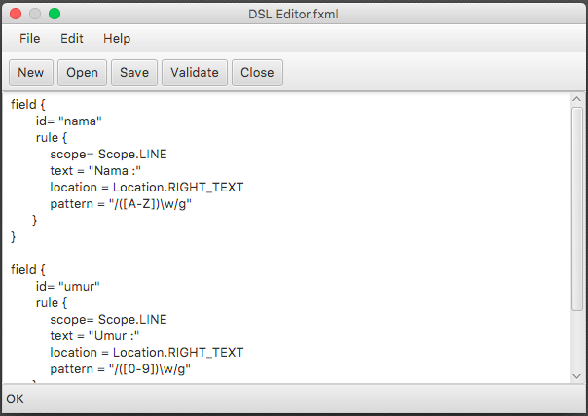
Antar muka rule editor

Slide 12
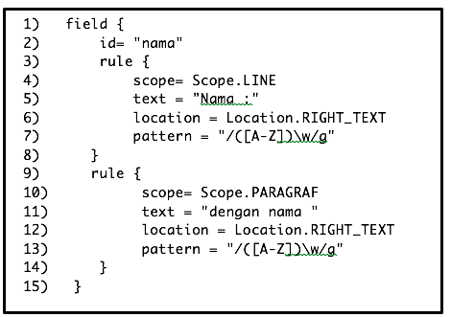
Contoh rule dalam DSL

Slide 13
PEMBERIAN ANOTASI TERHADAP TEKS
Pada penelitan ini text akan ditandai pada bagian-bagian tertentu untuk menunjukkan bagian text yang berupa baris, paragraf dan halaman.

Slide 14
RANCANGAN PENGUJIAN
Menjalankan aplikasi yang dibuat menggunakan input laporan kepolisian di POLDA DIY serta membuat rule DSL untuk melakukan ektraksi informasi.

Slide 15
JADWAL PENELITIAN
No. | Kegiatan | Target Luaran | Waktu
1 | Penyusunan Proposal | 01/03/16 – 07/04/16 | Proposal Tesis yang sudah siap diujikan
2 | Pengumpulan Data | 10/04/16 – 12/04/16 | Terkumpul data berkaitan dengan Proses Rekapitulasi data Tindak Pidana Kepolisian
3 | Perancangan Sistem | 14/04/16 – 28/04/16 | Rancangan proses ekstraksi data dengan menggunakan DSL dan Regex
4 | Implementasi | 30/04/16 – 31/04/16 | Aplikasi sistem ektrasi data dengan menggunakan DSL dan Regek kepada kepolisan POLDA DIY
5 | Pengujian | 02/05/16 – 08/05/16 | Program selesai di uji berdasarkan scenario yang dibuat dan laporan hasil pengujian
6 | Evaluasi dan Perbaikan Hasil | 11/06/16 – 18/06/16 | Perbaikan Program atau penambahan skenario baru
7 | Penyusunan Laporan Hasil Penelitian | 20/06/16 – 27/06/16 | Laporan tesis yang siap diujikan

Slide 16
TERIMAKASIH

